Slide 1
Учебный курс для сотрудников операторов «Apă-Canal/Водоканала» Модуль 11: Процедуры приобретение товаров, работ и услуг, используемых в деятельности держателей лицензий в секторе водоснабжения и канализации Сессия 7: ЗОКУПКИ В ИНВЕСТИЦИОННЫХ ПРОЕКТАХ ВСЕМИРНО-БАНКА Ion BARBĂRASĂ, Консультант I.P.EMP Устойчивое управление СОЗ/Министерство сельского хозяйства, регионального развития и окружающей среды 16 - 31 января - 1 января 2018 года, Кишинев
INSTITUTUL DE FORMARE CONTINUĂ ÎN DOMENIUL ALIMENTĂRII CU APĂ ŞI CANALIZĂRII
PENTRU MEMBRII ASOCIAȚIEI „MOLDOVA APĂ-CANAL”

Slide 2
INSTITUTUL DE FORMARE CONTINUĂ ÎN DOMENIUL ALIMENTĂRII CU APĂ ŞI CANALIZĂRII
PENTRU MEMBRII ASOCIAȚIEI „MOLDOVA APĂ-CANAL”
«Процедуры закупов товаров, работ и услуг, используемых в деятельности в секторе водоснабжения и канализации
ВСЕМИРНЫЙ БАНК: История, принципы, этапы

Slide 3
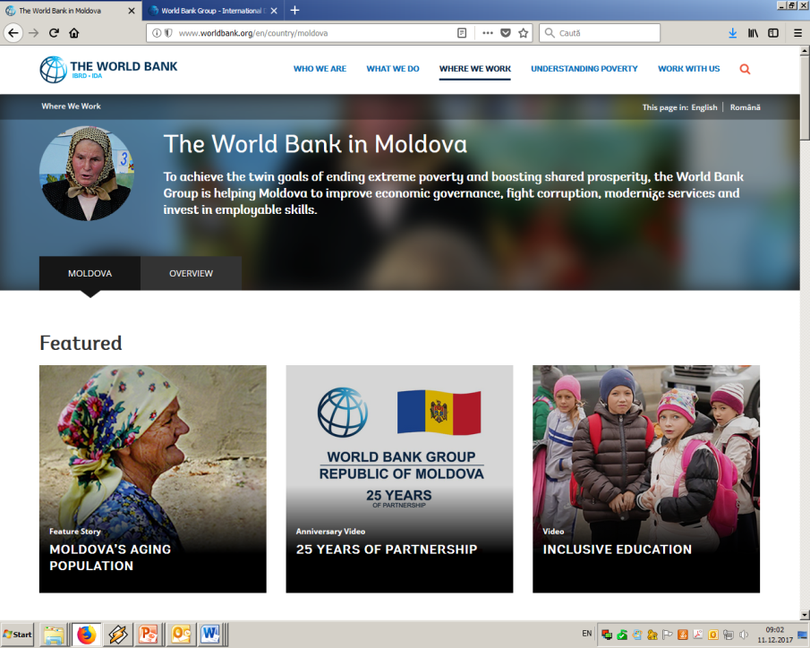
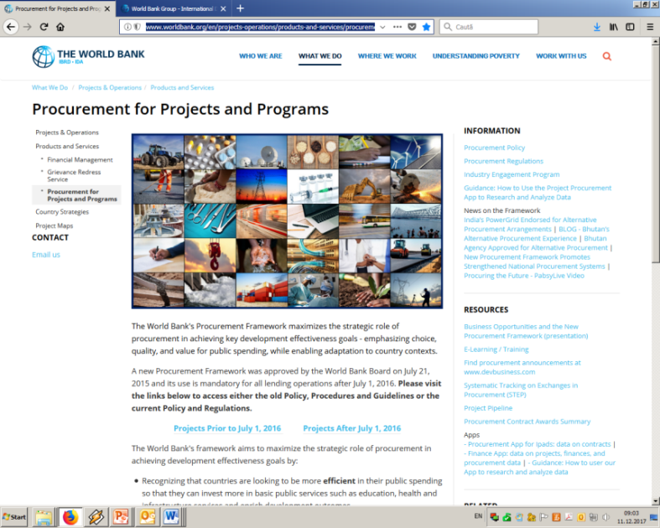
INSTITUTUL DE FORMARE CONTINUĂ ÎN DOMENIUL ALIMENTĂRII CU APĂ ŞI CANALIZĂRII
PENTRU MEMBRII ASOCIAȚIEI „MOLDOVA APĂ-CANAL”
http://www.worldbank.org/
http://www.worldbank.org/en/country/moldova

Slide 4
Группа организаций: Всемирного Банка
INSTITUTUL DE FORMARE CONTINUĂ ÎN DOMENIUL ALIMENTĂRII CU APĂ ŞI CANALIZĂRII
PENTRU MEMBRII ASOCIAȚIEI „MOLDOVA APĂ-CANAL”
Международный банк
для реконструкции и развития
МБРР/BIRD – основана в 1945
Международная финансовая корпорация
МФК / CIF – основана в 1956
Международная ассоциация
развитие
МАР/IDA – основана в 1960
Многостороннее агентство
Инвестиционная гарантия
МИГА – основана в 1988
Международный центр регулирования
Инвестиционные споры
МЦУИС – основан в 1965

Slide 5
INSTITUTUL DE FORMARE CONTINUĂ ÎN DOMENIUL ALIMENTĂRII CU APĂ ŞI CANALIZĂRII
PENTRU MEMBRII ASOCIAȚIEI „MOLDOVA APĂ-CANAL”
Миссия Всемирного банка в Республике Молдова:
Для достижения целей искоренения крайней нищеты и содействия процветанию Группа Всемирного банка помогает Молдове улучшить экономическое управление, бороться с коррупцией, модернизировать услуги и инвестировать в навыки, необходимые для рынка труда.

Slide 6
INSTITUTUL DE FORMARE CONTINUĂ ÎN DOMENIUL ALIMENTĂRII CU APĂ ŞI CANALIZĂRII
PENTRU MEMBRII ASOCIAȚIEI „MOLDOVA APĂ-CANAL”
Миссия Всемирного банка в Республике Молдова:
Поскольку Республика Молдова присоединилась к Группе Всемирного банка в 1992 году, более 1 млрд. Евро было выделено для 60 проектов в стране.
Стратегия Всемирного банка (ВБ) - партнерство 2014-2017 гг. С бюджетом около 485 млн. Евро обеспечила Молдове поддержку экономического роста и сокращения бедности.

Slide 7
Процедуры закупок: Всемирный банк
INSTITUTUL DE FORMARE CONTINUĂ ÎN DOMENIUL ALIMENTĂRII CU APĂ ŞI CANALIZĂRII
PENTRU MEMBRII ASOCIAȚIEI „MOLDOVA APĂ-CANAL”
Миссия Всемирного Банка в Республике Молдова:
На протяжении 2018-2021 годов Всемирный банк одобрил партнерскую программу с Республикой Молдова. Новая стратегия окажет содействие Республике Молдова в переходе к новой, более устойчивой и всеобъемлющей модели роста и полностью соответствует текущей программе экономического развития правительства.
Структура партнерства обеспечивает финансовую поддержку со стороны Группы Всемирного банка с помощью нескольких инструментов, в том числе: Международной ассоциации развития, Международного банка реконструкции и развития.

Slide 8
INSTITUTUL DE FORMARE CONTINUĂ ÎN DOMENIUL ALIMENTĂRII CU APĂ ŞI CANALIZĂRII
PENTRU MEMBRII ASOCIAȚIEI „MOLDOVA APĂ-CANAL”
Три основные основы Рамочной программы партнерства с Молдовой на 20018/2021 годы: Экономическое управление - Укрепление верховенства закона и расширение возможностей экономических институтов путем улучшения качества и осуществления регулирования инвестиционного климата; укрепление управления активами в государственном секторе; и повышение уровня управления и стабильности финансового сектора. Управление услугами - улучшение государственных услуг за счет повышения эффективности и качества отдельных государственных услуг, а также расширения доступа к услугам с более широким охватом. Развивать навыки - повысить актуальность и качество начального и общего среднего образования, чтобы люди могли достичь и улучшить свои профессиональные навыки.

Slide 9
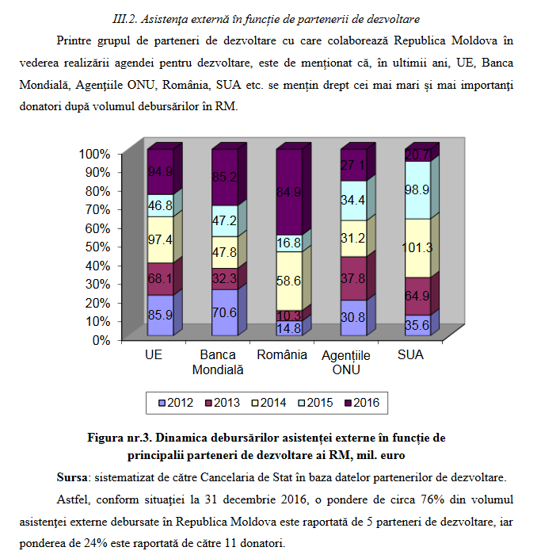
INSTITUTUL DE FORMARE CONTINUĂ ÎN DOMENIUL ALIMENTĂRII CU APĂ ŞI CANALIZĂRII
PENTRU MEMBRII ASOCIAȚIEI „MOLDOVA APĂ-CANAL”

Slide 10
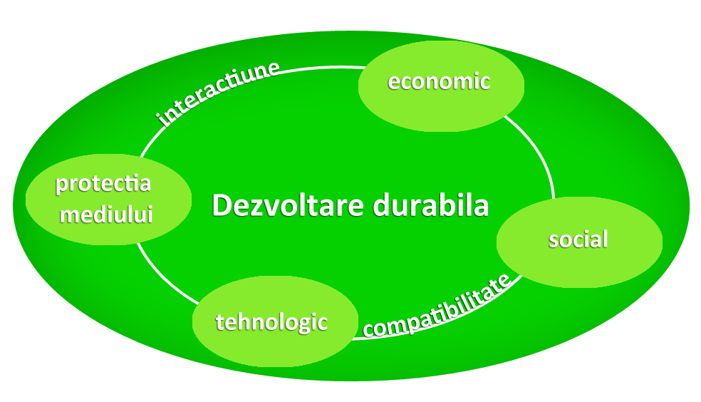
INSTITUTUL DE FORMARE CONTINUĂ ÎN DOMENIUL ALIMENTĂRII CU APĂ ŞI CANALIZĂRII
PENTRU MEMBRII ASOCIAȚIEI „MOLDOVA APĂ-CANAL”
Видение Всемирного банка выглядит следующим образом:
«Приобретение операций по финансированию инвестиционных проектов помогает заемщикам эффективно использовать финансовые ресурсы, добиваясь устойчивого развития».

Slide 11
INSTITUTUL DE FORMARE CONTINUĂ ÎN DOMENIUL ALIMENTĂRII CU APĂ ŞI CANALIZĂRII
PENTRU MEMBRII ASOCIAȚIEI „MOLDOVA APĂ-CANAL”
Правила закупок для дебиторов IPF:
Механизм закупок Всемирного банка максимизирует стратегическую роль государственных закупок в достижении ключевых целей эффективности развития - подчеркивая выбор, качество и ценность государственных расходов, позволяя приспособиться к контексту страны.
Новая регламент закупок была утвержден Советом Всемирного банка 21 июля 2015 года, и его использование является обязательным для всех операций по кредитованию после 1 июля 2016 года.

Slide 12
INSTITUTUL DE FORMARE CONTINUĂ ÎN DOMENIUL ALIMENTĂRII CU APĂ ŞI CANALIZĂRII
PENTRU MEMBRII ASOCIAȚIEI „MOLDOVA APĂ-CANAL”
Рамки регламента закупок Всемирного банка нацелены на максимизацию стратегической роли государственных закупок в достижении целей развития путем:
Признавая, что страны хотят быть более эффективными в государственных расходах, чтобы они могли больше инвестировать в базовые государственные услуги, такие как услуги в области образования, здравоохранения и инфраструктуры, и обогащать результаты развития.
Модернизация покупок, чтобы подчеркнуть полезность, выбор, качество и ценность государственных расходов, позволяя приспособиться к условиям страны.
Содействовать национальным системам закупок, которые наделены полномочиями для поддержки целей устойчивого развития.
Повысить прозрачность государственных расходов за счет использования инструментов ИТ в государственных закупках.

Slide 13
INSTITUTUL DE FORMARE CONTINUĂ ÎN DOMENIUL ALIMENTĂRII CU APĂ ŞI CANALIZĂRII
PENTRU MEMBRII ASOCIAȚIEI „MOLDOVA APĂ-CANAL”
Структура закупок Всемирного банка:
Эта новая структура закупок является современной и ориентированной на бизнес. Этот модернизированный подход означает большую концентрацию на соотношении цена / качество, более широкие возможности для различения предложений и больше возможностей для диалога и обсуждения.
В рамках новой системы закупок есть четыре ключевых инновации, которые помогают компаниям и клиентам в стране.
Потребности и риски проекта анализируются с помощью стратегии государственных закупок (PPSD). Этот анализ позволяет заемщику иметь стратегию по наилучшему способу взаимодействия с участником. Анализ обеспечит, чтобы процессы закупок соответствовали цели, позволяли выбирать и соответствовать размеру, стоимости и риску проекта.

Slide 14
INSTITUTUL DE FORMARE CONTINUĂ ÎN DOMENIUL ALIMENTĂRII CU APĂ ŞI CANALIZĂRII
PENTRU MEMBRII ASOCIAȚIEI „MOLDOVA APĂ-CANAL”
Структура закупок Всемирного банка:
II. Соотношение цена / качество (VpB / Отчет о качестве) было введено как принцип закупок во всех закупках, финансируемых Всемирным банком. Это означает, что фокус переходит от наименьшей ставки к лучшей ставке за лучшее соотношение цены и качества, принимая во внимание качество, стоимость и другие факторы по мере необходимости.
III. Был значительно улучшен подход к рассмотрению жалоб, связанных с государственными закупками, с возможностью оперативно реагировать на любые проблемы в процессе закупок. Период ожидания - перерыв между идентификацией лица, который должен выиграть контракт, и эффективного предоставления контракта - был введен таким образом, чтобы другие участники торгов могли выразить какую-либо озабоченность до того, как договор будет юридически образован и присужден.

Slide 15
INSTITUTUL DE FORMARE CONTINUĂ ÎN DOMENIUL ALIMENTĂRII CU APĂ ŞI CANALIZĂRII
PENTRU MEMBRII ASOCIAȚIEI „MOLDOVA APĂ-CANAL”
Структура закупок Всемирного банка:
IV. Всемирный банк будет более активно участвовать в управлении закупками с высокой стоимостью и высоким уровнем риска для обеспечения наилучших возможных результатов и быстрого решения проблем.
Таким образом, разработчики проектов имеют большую свободу, но также большую ответственность за реализованные проекты.

Slide 16
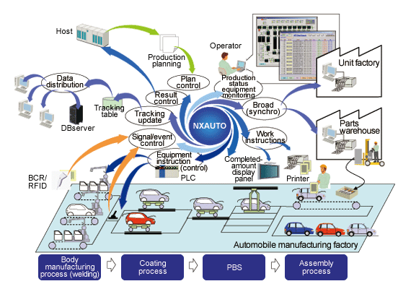
INSTITUTUL DE FORMARE CONTINUĂ ÎN DOMENIUL ALIMENTĂRII CU APĂ ŞI CANALIZĂRII
PENTRU MEMBRII ASOCIAȚIEI „MOLDOVA APĂ-CANAL”
ДЕНЕЖНАЯ ЗНАЧЕНИЕ (VpB):
Соотношение цены и качества суммируется по пяти ключевым принципам:
Правильное Количество
Правильное Качество
Правильная цена
Правильное местоположение
Время правильное

Slide 17
ДЕНЕЖНАЯ ЗНАЧЕНИЕ (VpB):
Чтобы достичь максимального значения стоимости (VpB), необходимо обеспечить:
Конкурентоспособность
Справедливость / Недопущение дискриминации
прозрачность
ответственность
Содействие местной промышленности и местной рабочей силе
Социальные и экологические аспекты
Специальные цели, такие как: национальная безопасность, региональный контекст развития, социальный капитал
Пропорциональность: сохранение баланса

Slide 18
ДЕНЕЖНАЯ ЗНАЧЕНИЕ (VpB):
Чтобы иметь возможность достичь максимального значения за деньги (VpB), «КУЛЬТУРА ЭТИКИ» должна быть обеспечена на максимальном уровне.
Этика относится к:
«правила поведения», называемые «моральной справедливостью» и «почетным поведением», являются напоминанием о правилах

Slide 19
Критическим моментом достижения максимального значения VpB является обеспечение «Этики» на максимальном уровне.
Обязанности / Контроль:
поддерживать высокую этику: самые высокие стандарты целостности во всех действиях - восприятие целостности
отслеживание линии между допустимым / допустимым и не / категорически
выявление и непринятие взяточничества, борьба с коррупцией

Slide 20
СПИСОК ЛИТЕРАТУРЫ :
INSTITUTUL DE FORMARE CONTINUĂ ÎN DOMENIUL ALIMENTĂRII CU APĂ ŞI CANALIZĂRII
PENTRU MEMBRII ASOCIAȚIEI „MOLDOVA APĂ-CANAL”
http://www.worldbank.org/en/country/moldova
http://www.worldbank.org

Slide 21
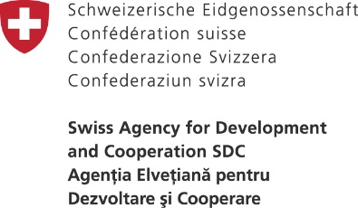
INSTITUTUL DE FORMARE CONTINUĂ ÎN DOMENIUL ALIMENTĂRII CU APĂ ŞI CANALIZĂRII
PENTRU MEMBRII ASOCIAȚIEI „MOLDOVA APĂ-CANAL”
Благодарю за внимание.
www.ifcaac.amac.md
ifcaac@fua.utm.md
telefon: (022) 77-38 22
www.amac.md
apacanal@yandex.ru
telefon: (022) 28-84-33
Proiect co-finanțat de
In cooperare cu
29/01/2018

